Slide 1

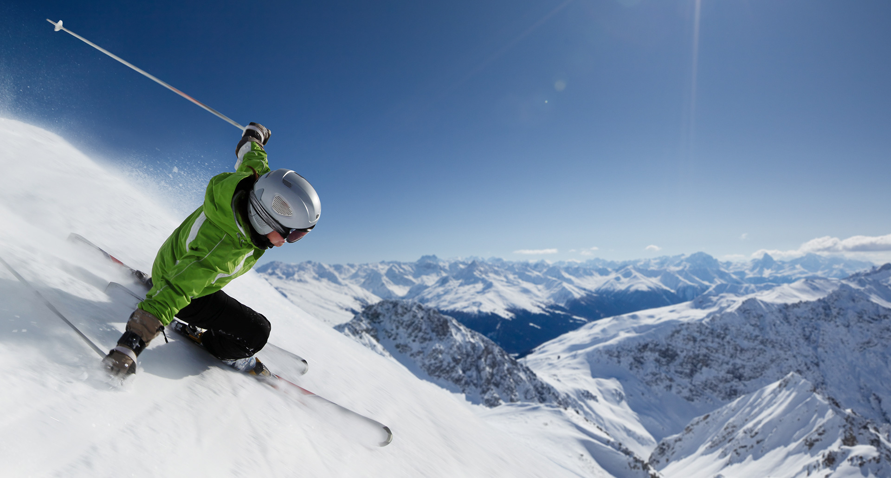
10 raisons de pratiquer l’EN(M)G
hors-piste
F Wang – 7 juin 2024

Slide 2
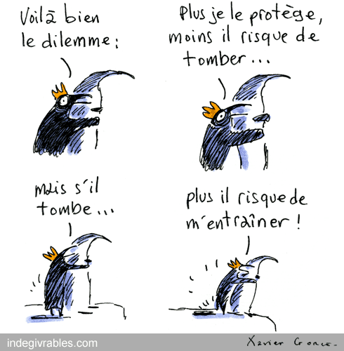
10 raisons de pratiquer l’EN(M)G
hors-piste
Je déclare n’avoir
aucun conflit d’intérêt
concernant
cette présentation

Slide 3
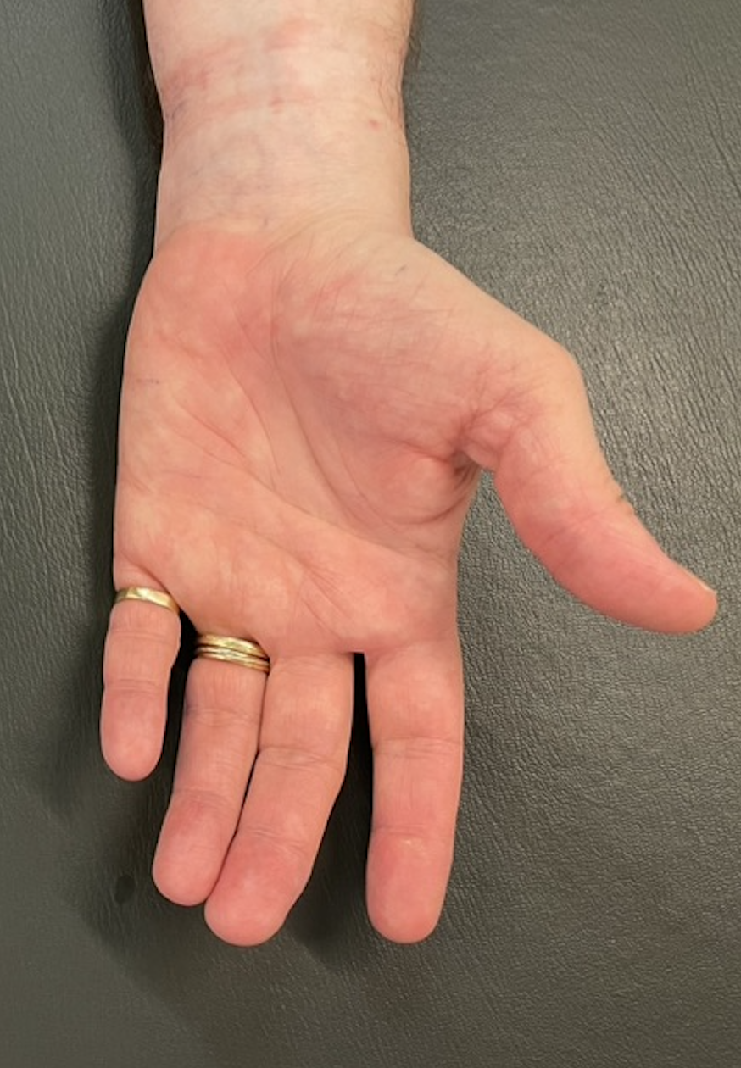
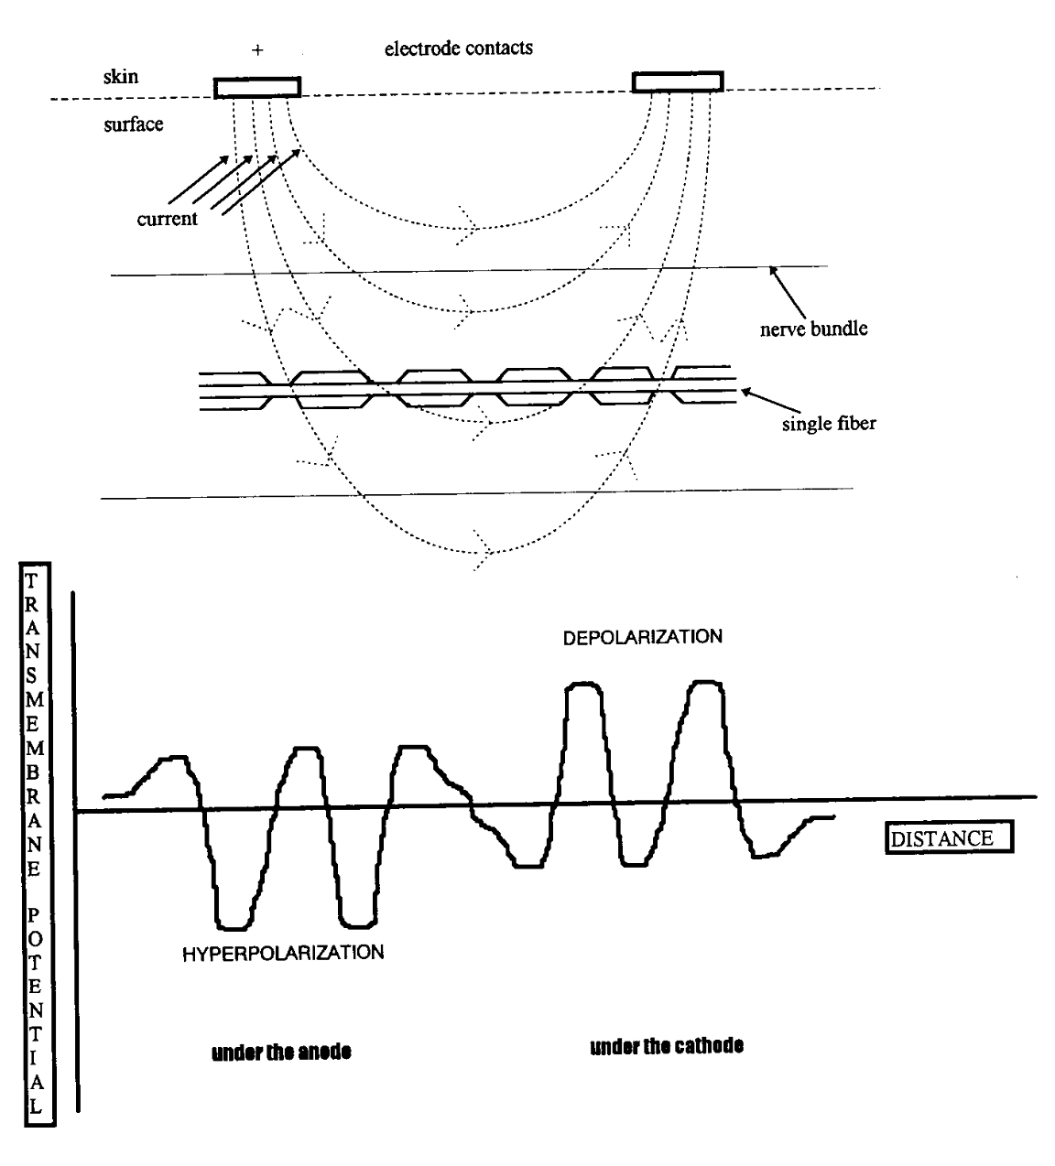

E0
+
Anode
Détection bipolaire de surface
- E1 = électrode active
- E2 = électrode de référence
- E0 = électrode terre
Cathode
-
E1
E2
EN(M)G
en piste
E1
E2
Stimulation bipolaire de surface supramaximale
- cathode (-) => courant dépolarisant
- anode (+) => courant hyperpolarisant

Slide 4
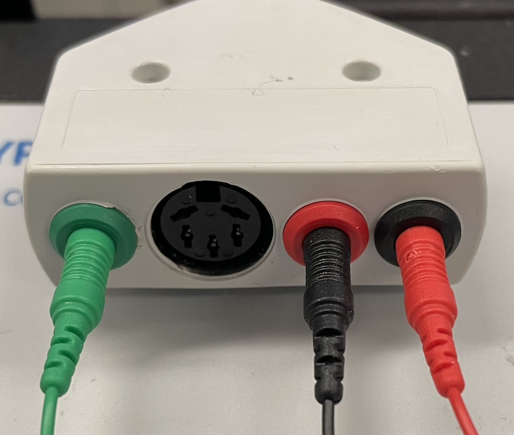
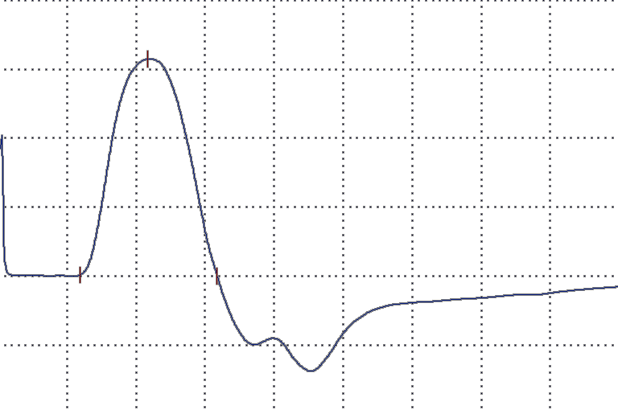
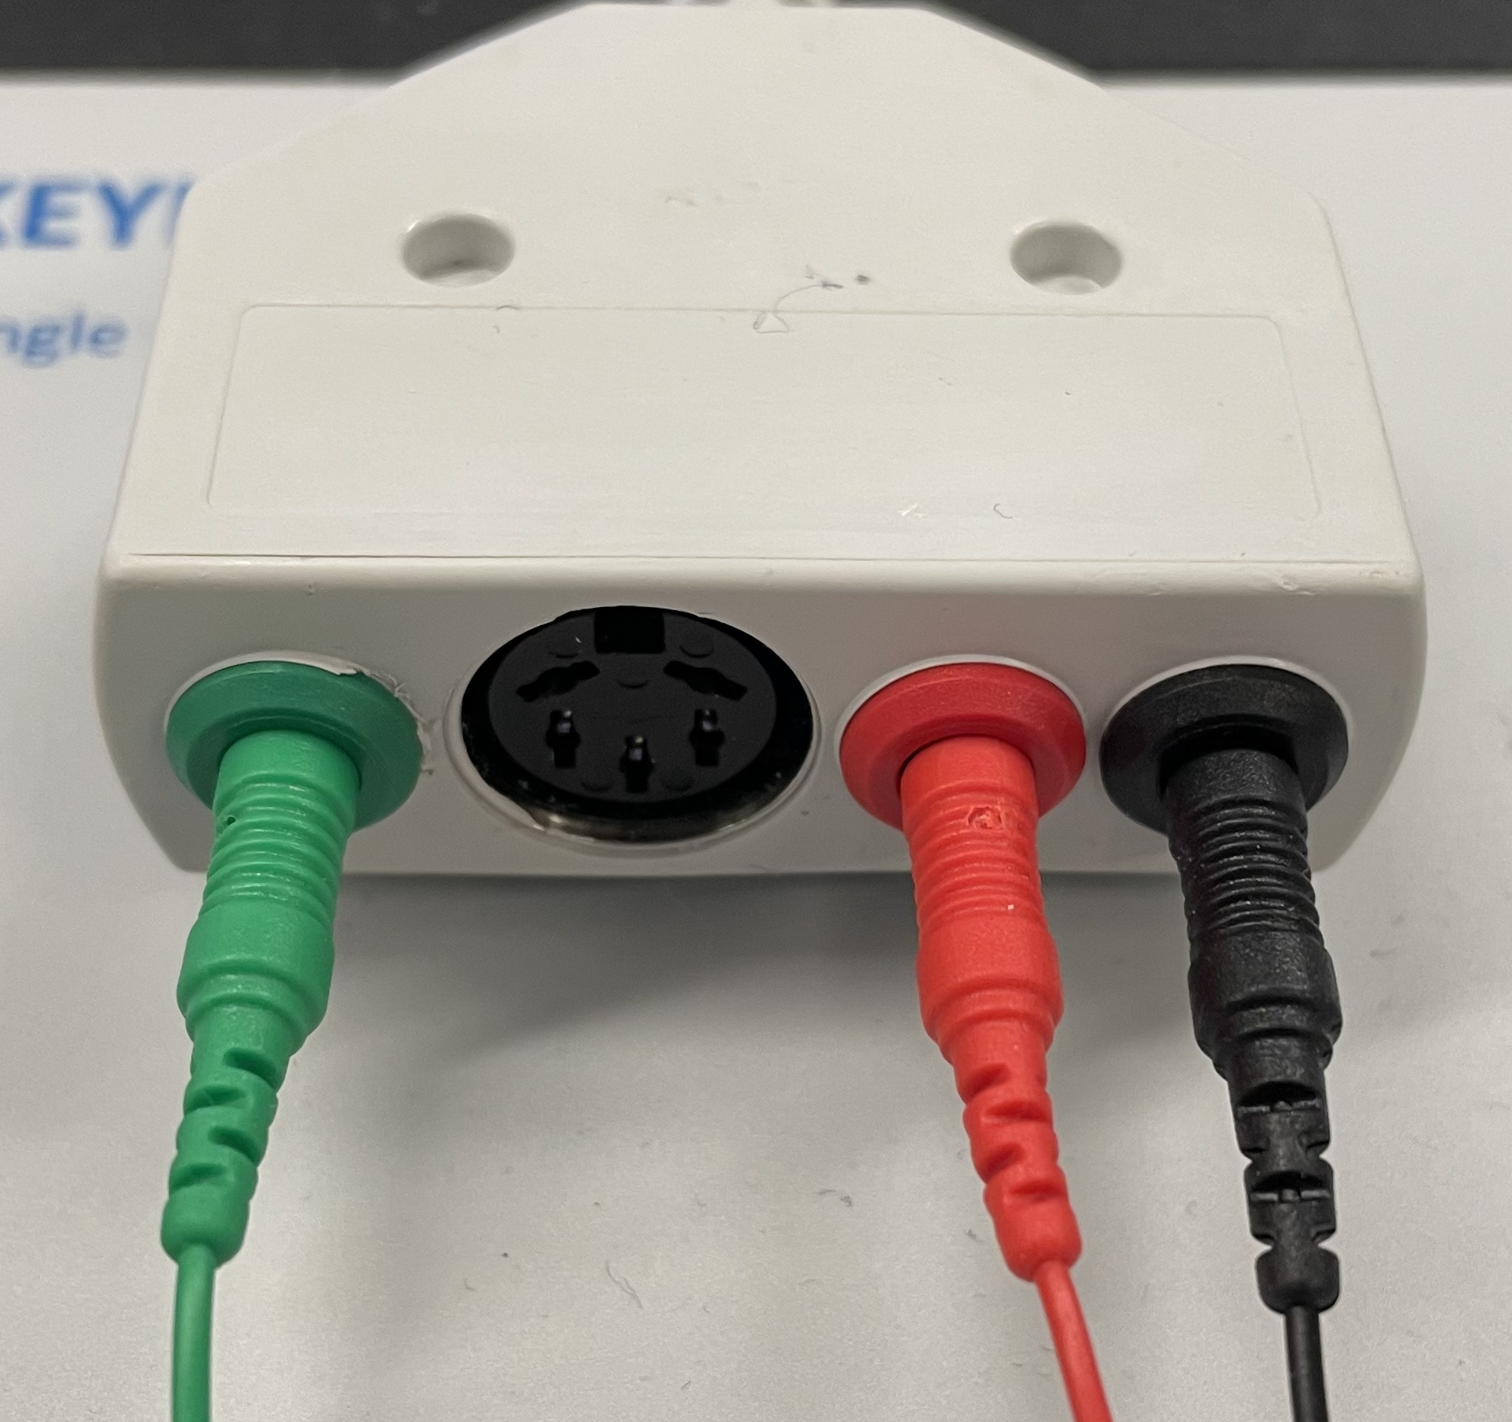
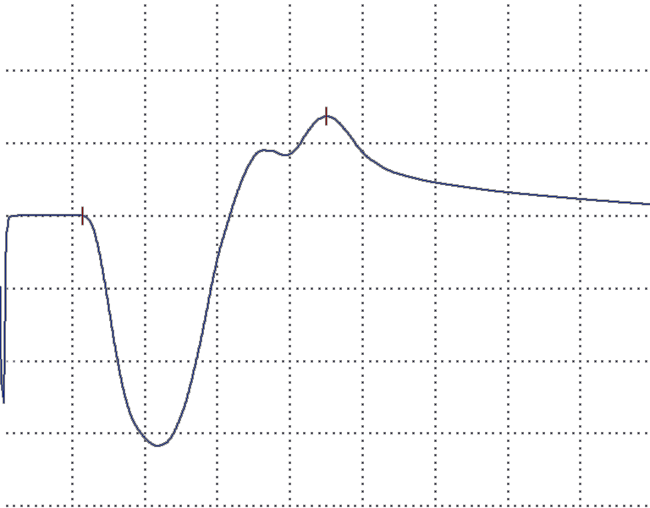
E0
« Le fil rouge sur le bouton rouge »
+
Anode
-
Détection bipolaire de surface
- E1 = électrode active
- E2 = électrode de référence
- E0 = électrode terre
Cathode
E1
E2
E1
E2
Stimulation bipolaire de surface supramaximale
- cathode (-) => courant dépolarisant
- anode (+) => courant hyperpolarisant

Slide 5
Et si, E1 devenait E2 et inversement ?
1 seul point de stimulation
Étude de 2 segments d’un même nerf
Détection
1

Slide 6
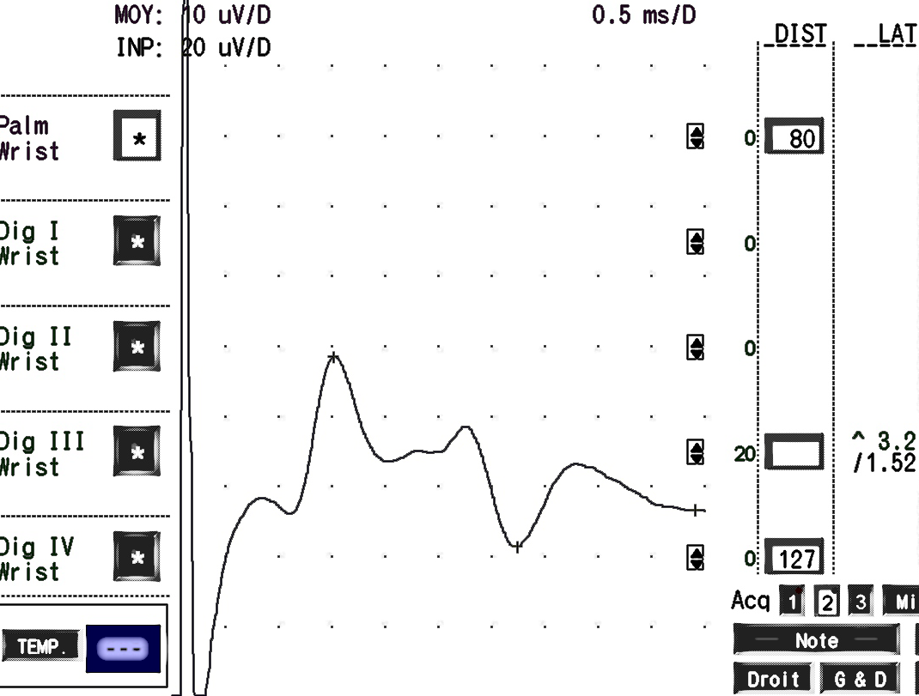
E0
Étudier simultanément
2 segments d’un même nerf
E2
PIC 1 dépend de la conduction sensitive extra-canalaire
(segment de 7 cm)
PIC 2 dépend de la conduction sensitive extra-canalaire et trans-canalaire
(segment de 14 cm)
7 CM
PIC 2/PIC 1
3.2 ms/1.52 ms = 2.11
E1
7 CM
PIC 1
E1/E2
-
« Le fil rouge sur
le bouton rouge »
+
PIC 2
E2/E1
E2 devient E1 et inversement

Slide 7
Et si, je déplaçais E2 ?
-> membre controlatéral
1 seul point de stimulation
Évaluer la participation de E2 dans le PAGM
Détection
2

Slide 8
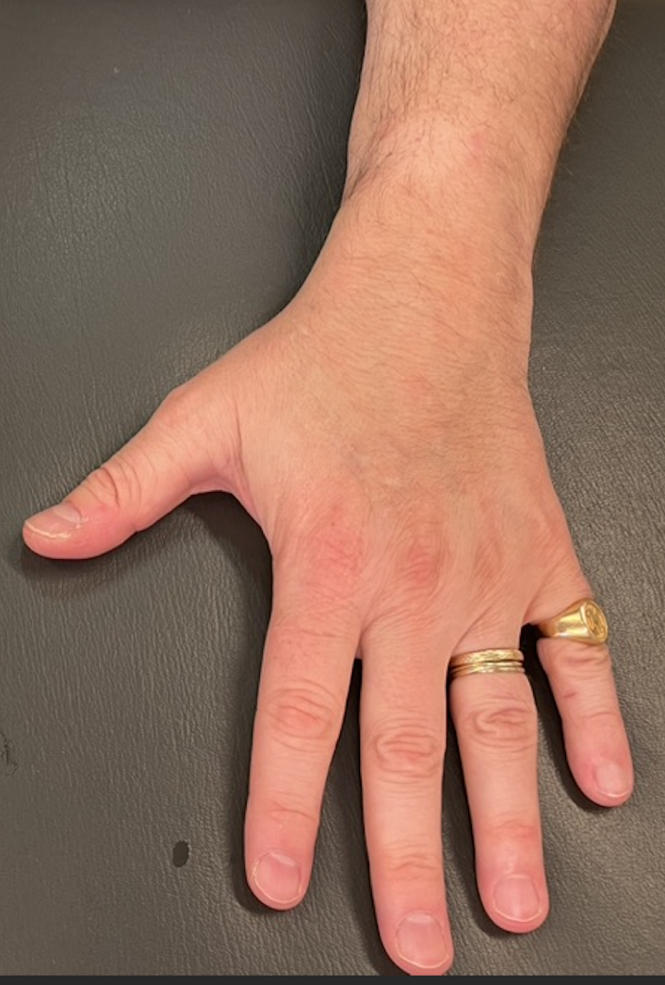
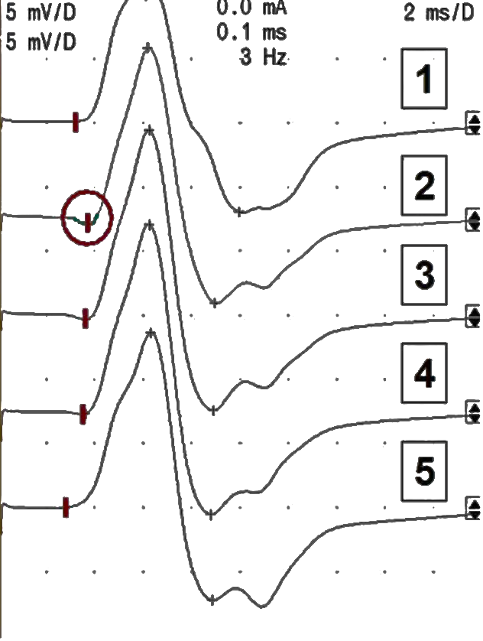
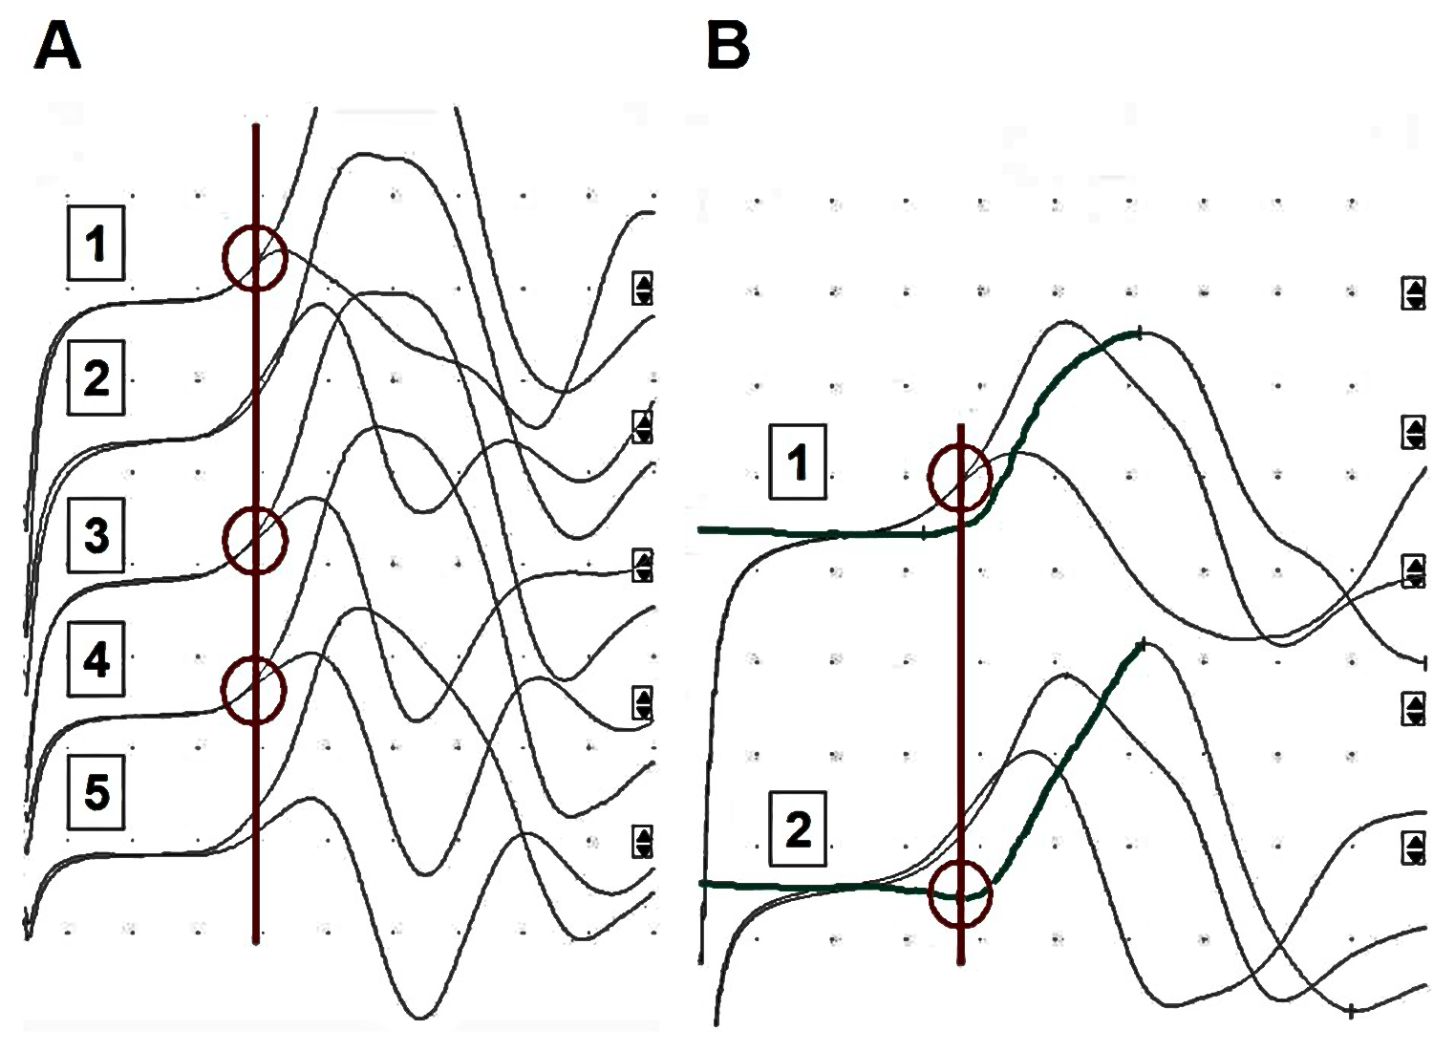
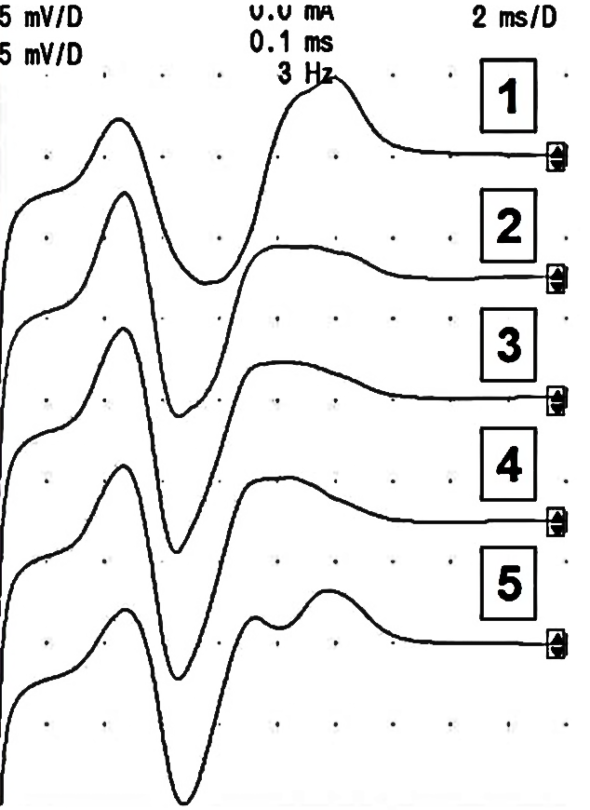
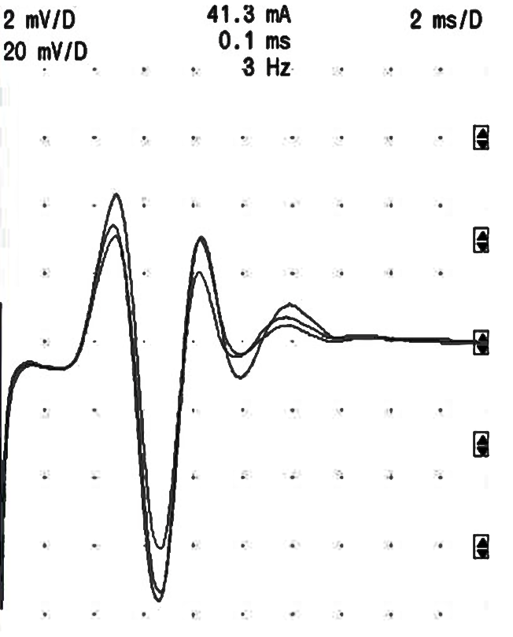
Bipolaire
E0
Évaluer la participation de E2 dans le PAGM
Stimulation ulnaire au poignet
1
2
3
4
5
E2 contro
E0
E2 contro
E0
= début du PAGM
Onde stationnaire de champ proche générée aux jonctions
myo-tendineuses des différents muscles activés par la stimulation nerveuse

Slide 9
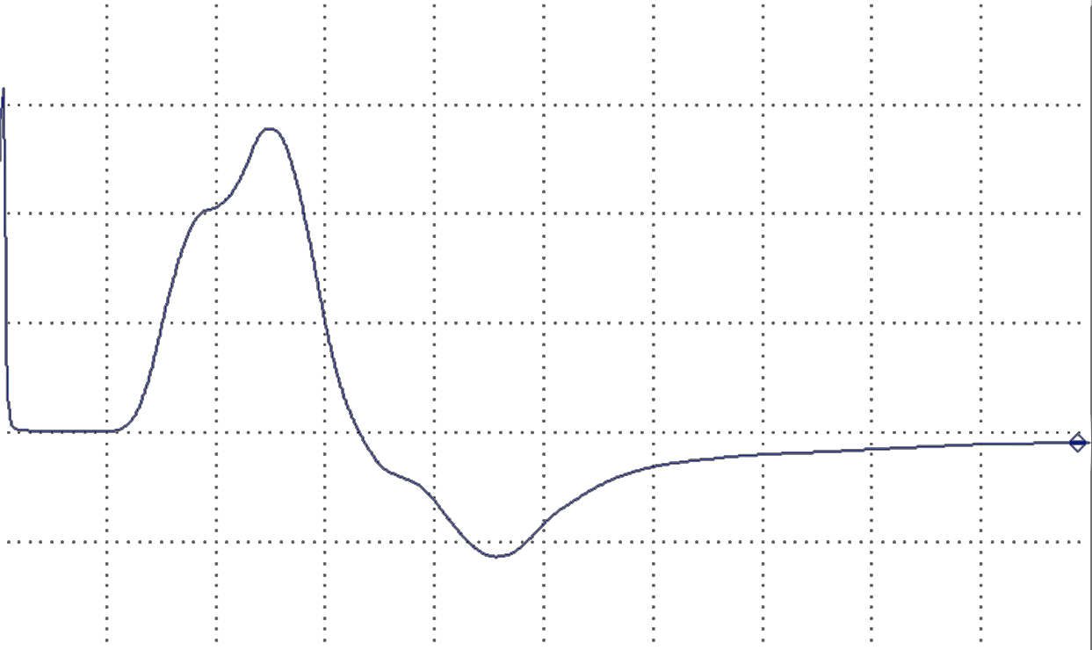
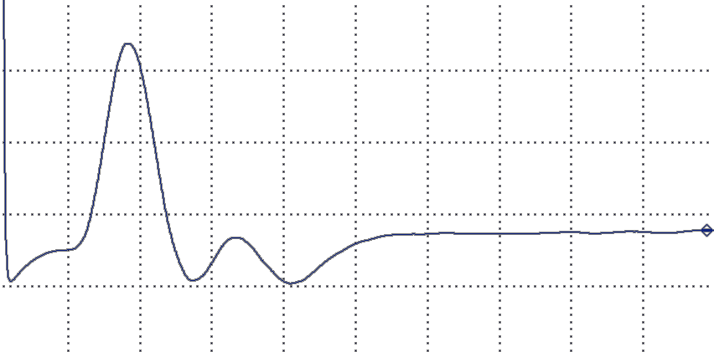
1er pic
2nd pic
Enregistrement
bipolaire
classique
Enregistrement
monopolaire
Stimulation du nerf ulnaire au poignet
Détection sur le muscle abductor digiti minimi

Slide 10
Et si, je faisais une stimulation monopolaire ?
1 seul point de stimulation
Stimuler en profondeur
Stimulation
3

Slide 11
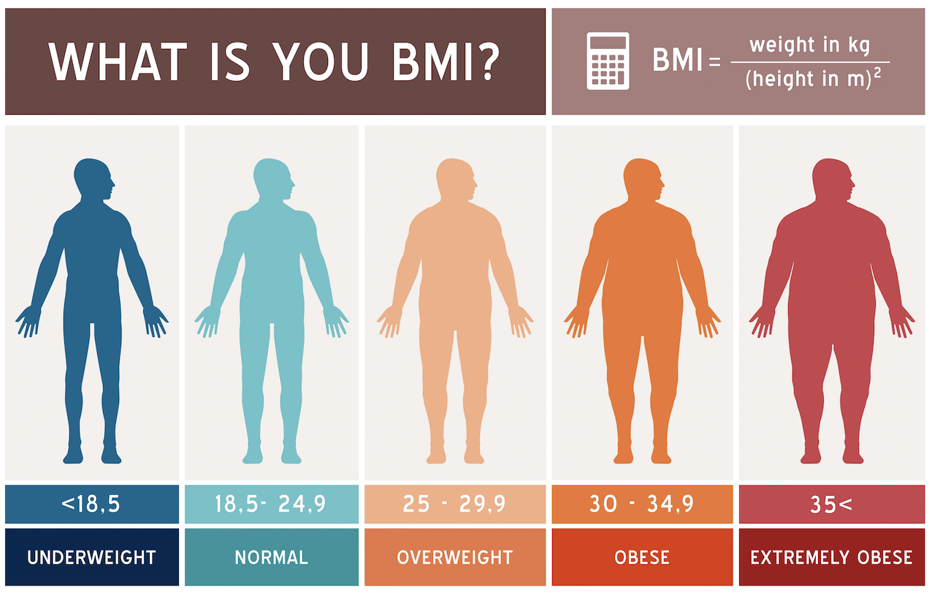
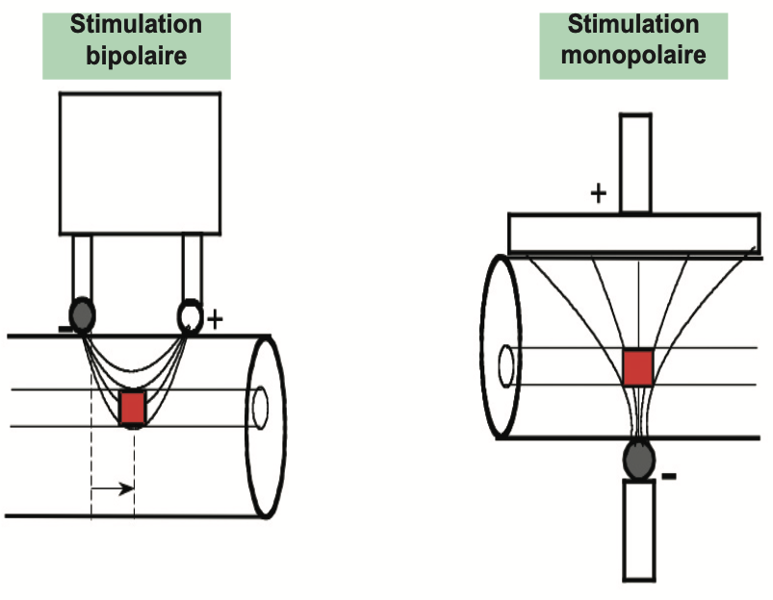
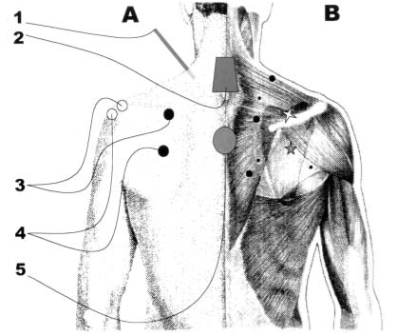
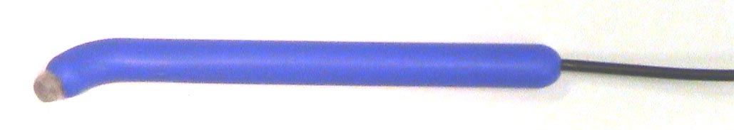
Stimuler en profondeur
WHAT IS YOUR BMI ?
Stimulation bipolaire vs monopolaire
Guihéneuc
Monnier & Ochsner

Slide 12
Et si, je ne stimulais pas de façon supramaximale ?
1 seul point de stimulation
Comptage des unites motrices
Stimulation
4

Slide 13
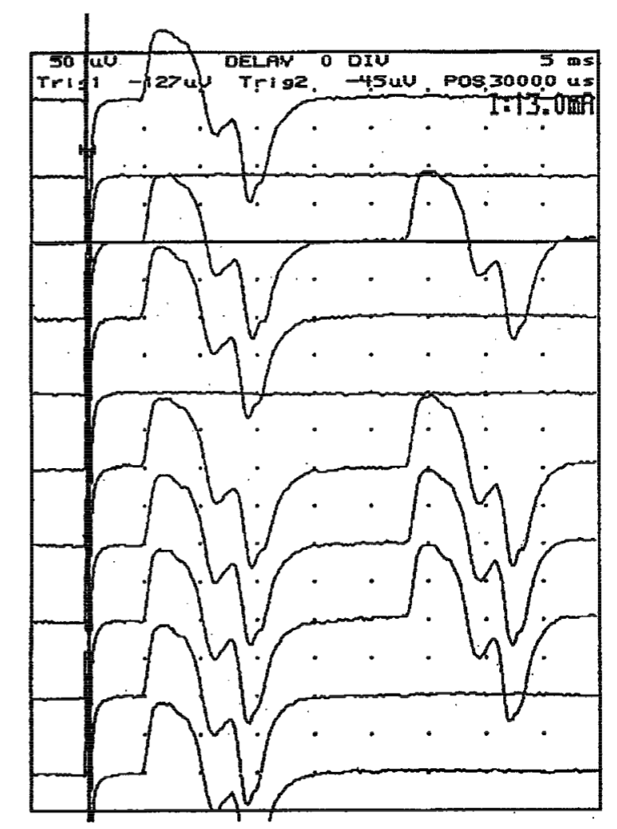
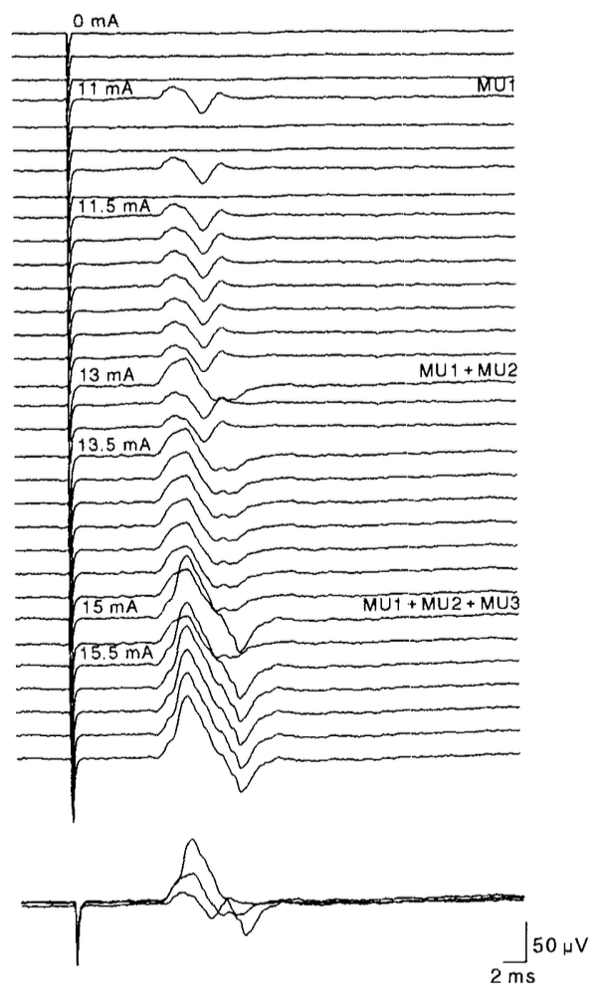
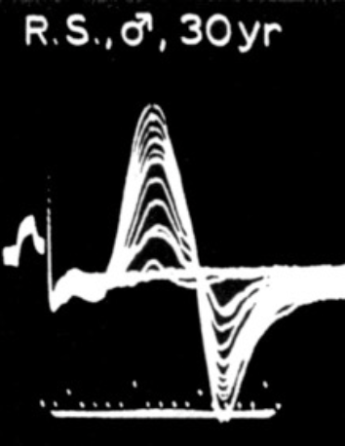
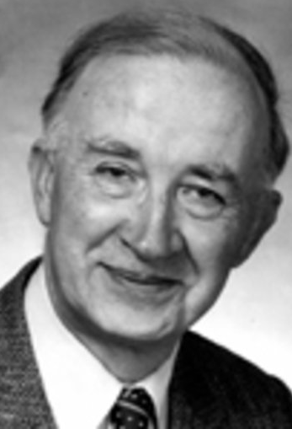
Etudier des unités motrices isolées et les compter
Stimulations inframaximales ou juste liminaires
Principe du comptage d’unités motrices
Estimer la taille moyenne des UM
> échantillon de 10-20 PUMs
Diviser la taille du PAGM maximal par
l’estimation de la taille moyenne des UM
Ondes F unitaires
Stimulation incrémentale
Très faible intensité augmentée par
incréments de 0,1 mA
Durée de stimulation = 50 μs
=> activation individuelle et séquentielle
des axones moteurs
3 unités motrices
McComas

Slide 14
Et si, je stimulais en 2 points simultanément ?
-> collision
Détection thénarienne
Évaluer un BC proximal sur le nerf médian
Stimulation
5

Slide 15
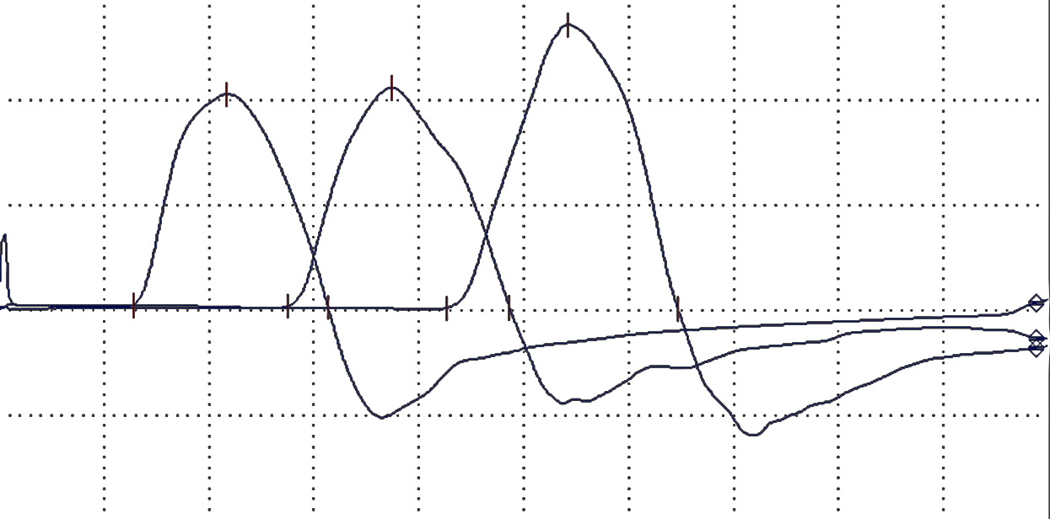
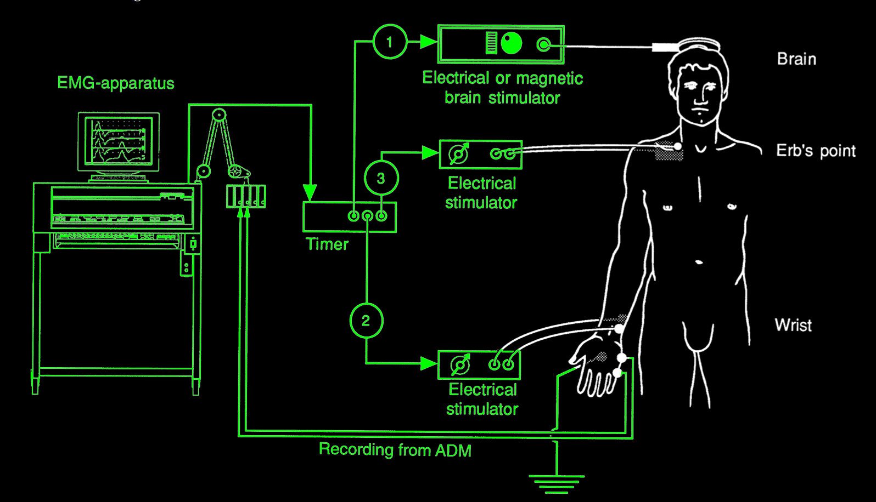
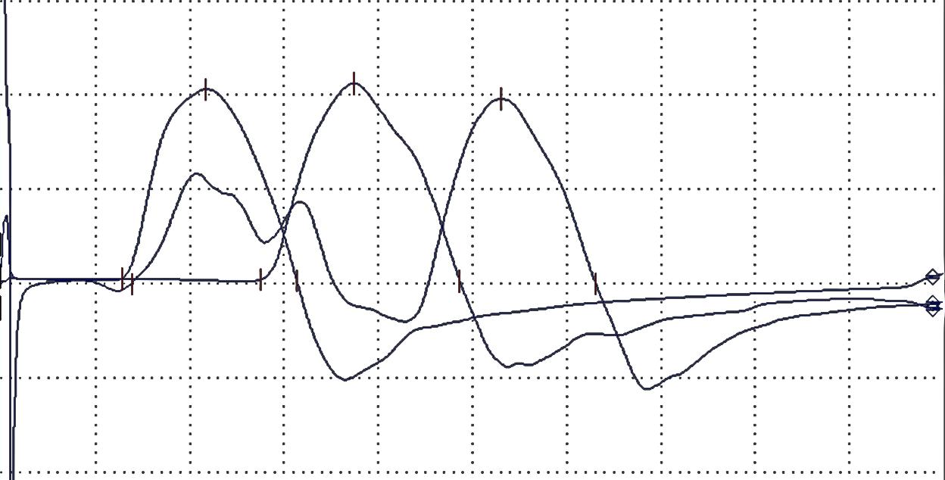
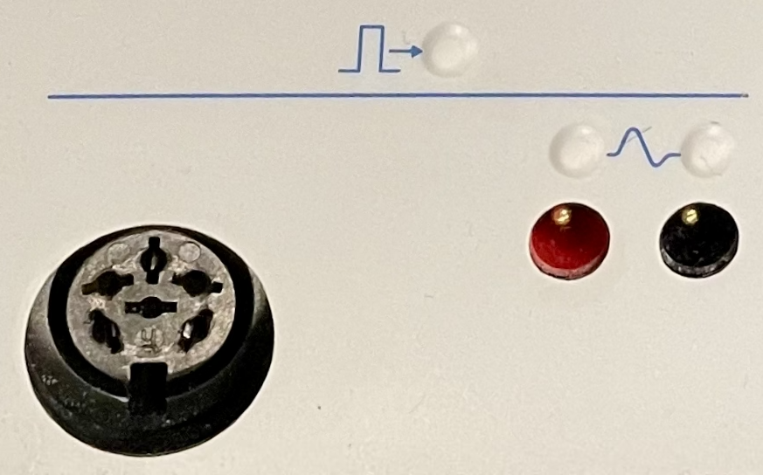
Évaluer un BC proximal sur le nerf médian
Collision entre les influx descendants du point d’Erb et les influx montants du nerf ulnaire
Détection thénarienne
-
-
NM
NU
NM
NU
Poignet
Coude
Erb
+
-
PAGM des
muscles thénariens
> NM & NU
DIN
1,5 mm

Slide 16
Et si, je faisais varier la durée de stimulation ?
1 seul point de stimulation
Mesurer la chronaxie et la rhéobase
Stimulation
6

Slide 17
Mesurer la chronaxie nerveuse
La rhéobase étant l’intensité minimale de courant
permettant de stimuler la fibre nerveuse lorsque
la durée du stimulus est infinie.
Faire varier la durée de la stimulation
I
16
Q = It
6
12
4
Intensité (mA)
8
Charge (C)
1,326 / 3,79
= chronaxie = 0,350 ms
2
4
Rhéobase
Rhéobase
0
0
0
1
2
3
-0.5
0
0.5
1
1.5
Chronaxie
ms
Chronaxie
ms
Durée de stimulation (t)
Durée de stimulation (t)
La chronaxie correspond à la durée du stimulus juste nécessaire pour stimuler la fibre nerveuse lorsque l’intensité de courant est égale à 2 fois la valeur de la rhéobase .
Fixer un seuil d’amplitude du PAGM (ex. 2 mV)
Tester 4 durées de stimulation : 1,0 ; 0,7 ; 0,5 et 0,2 ms
déterminer la charge (It) nécessaire pour atteindre le seuil
Feuille Excel et établir la droite passant par les 4 points

Slide 18
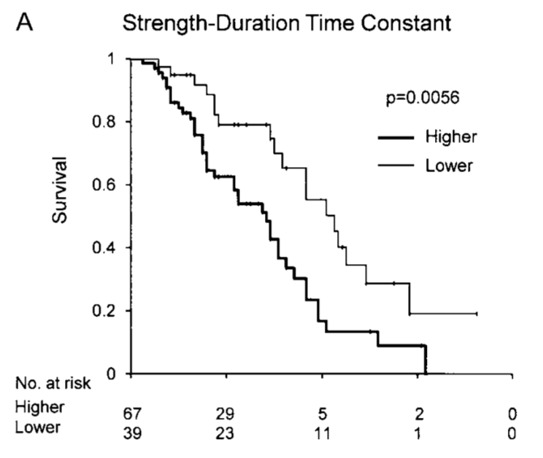
SLA versus MMN
SLA : chronaxie normale ou augmentée
MMN : chronaxie normale ou diminuée
SLA : rhéobase normale
MMN : rhéobase normale ou augmentée
Kanai et al, 2012

Slide 19
Et si, je m’intéressais à l’intensité ?
1 seul point de stimulation
Mesurer l’excitabilité nerveuse : iMAX
Stimulation
7

Slide 20
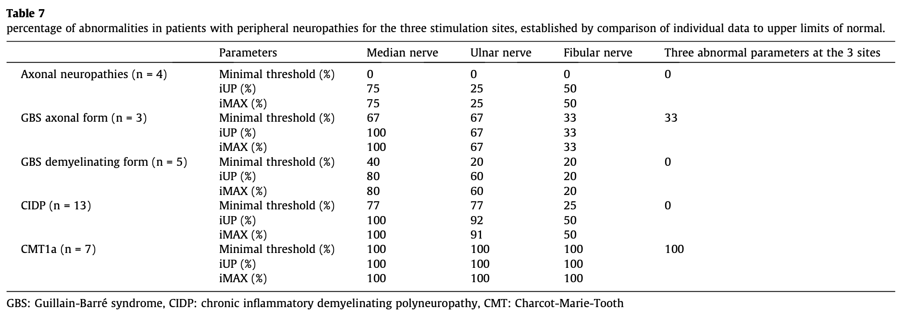
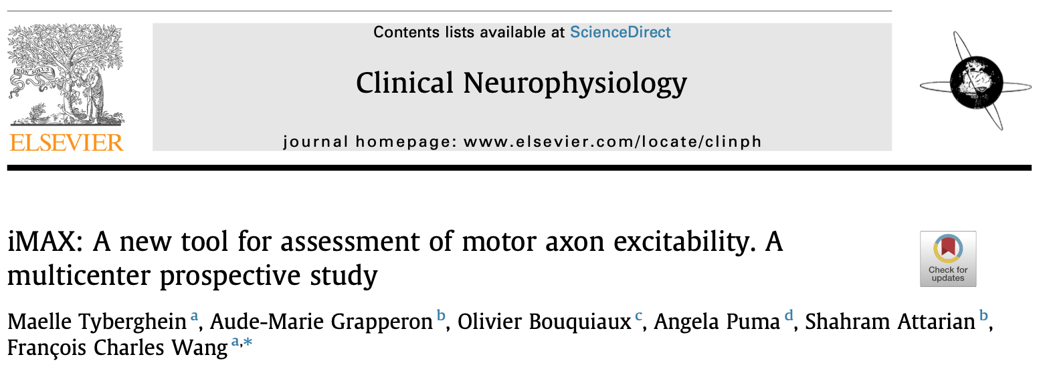
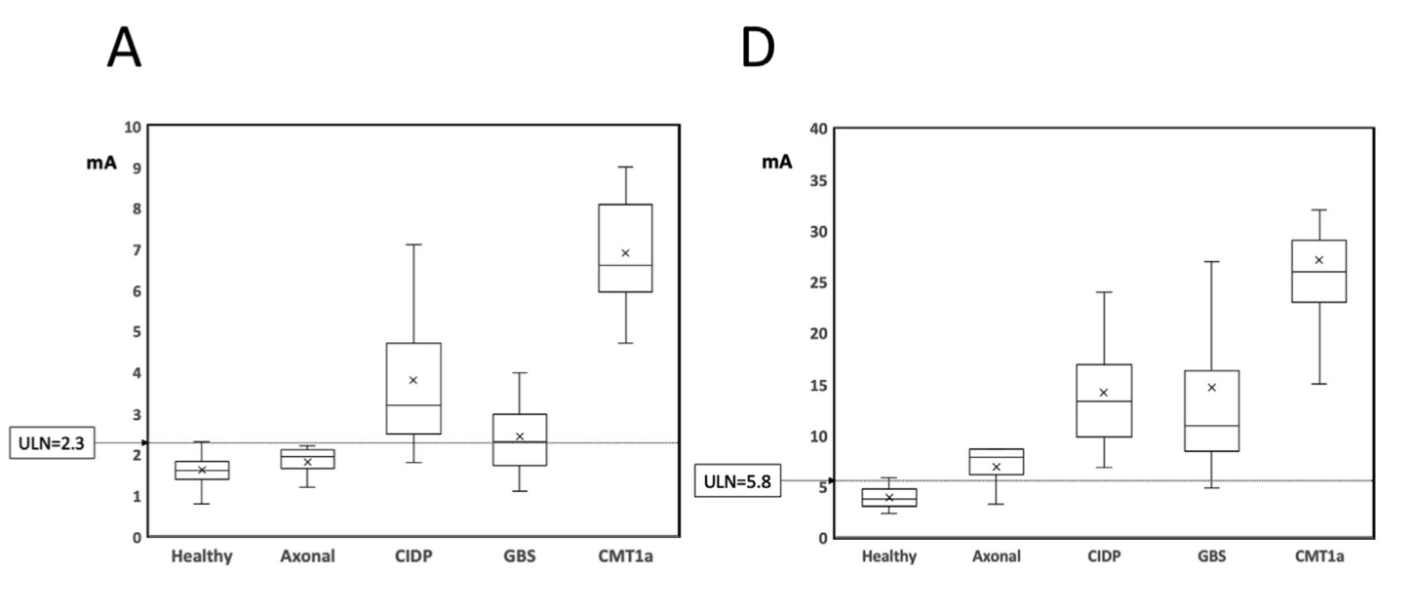
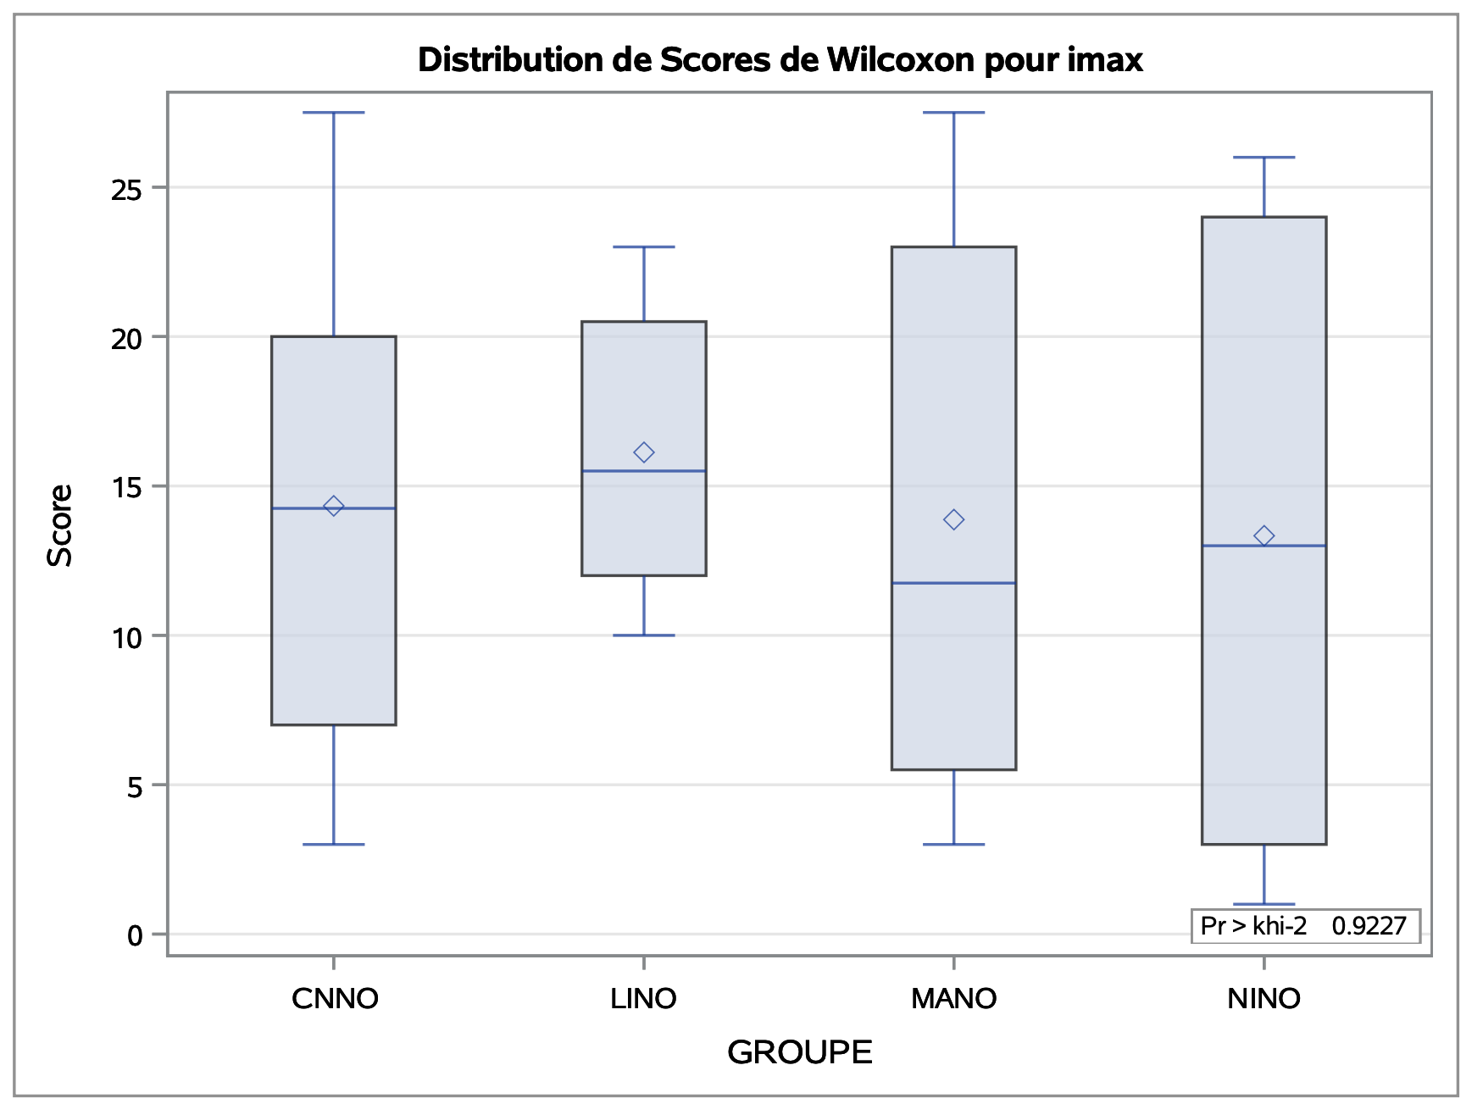
Évaluer l’excitabilité des axones moteurs
iMAX : intensité juste nécessaire pour évoquer un PAGM maximal avec une précision de 0,1 mA
+ Seuil et iUP
Seuil-Médian
iMAX-Médian
CNRF
Liège
Marseille
Nice

Slide 21
Et si, je stimulais 2 fois avec un intervalle de 10 ms ?
1 seul point de stimulation
Distinguer RAM et DDI
Stimulation
8

Slide 22
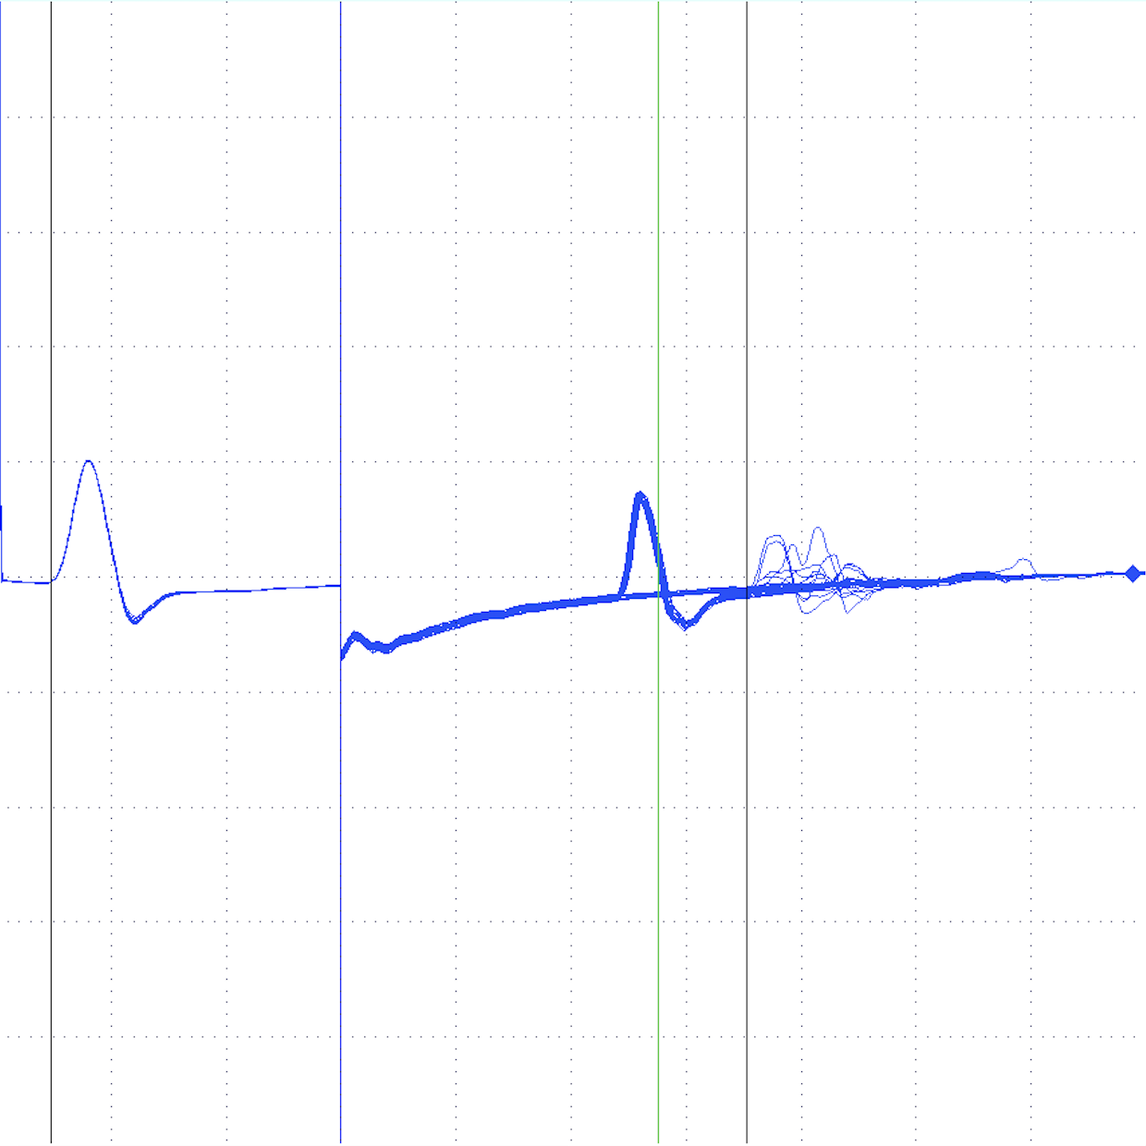
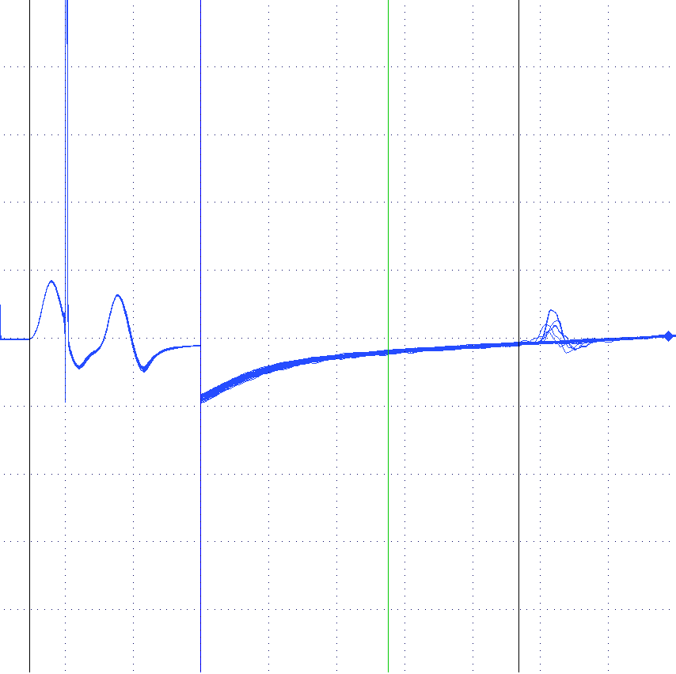
Distinguer RAM et DDI
Doubles chocs serrés (IIS = 10 ms)
DDI
Lorsque 2 trains se suivent sur une voie unique, le premier ne peut pas faire demi-tour sans entrer en collision avec le second
Pierre Soichot
M1
A1
F1 = 60,5
Stimulation simple distale
M1
1
A1
Stimulation double serrée (IIS = 10 ms) distale
M1
1
A1
M1
M2
A1
F1
F2 = 71,9
M2
A1
2
10 ms
+10 ms

Slide 23
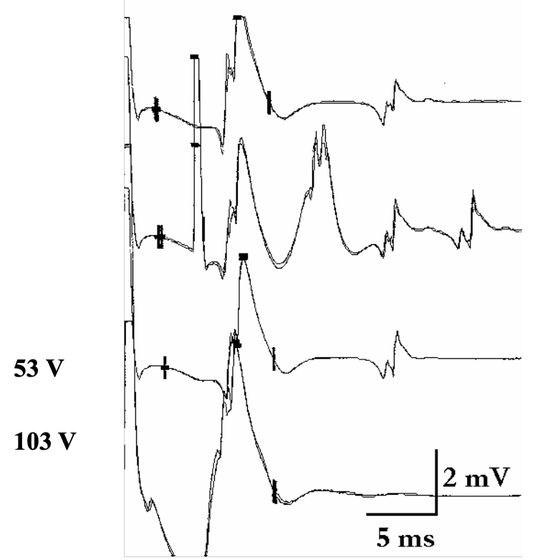
M1
53 V
53 V
1
RAM
M1
A1
A1
M1
103 V
1
M1
103 V
M1
A1
A1
Stimulation double serrée (IIS = 10 ms) distale
M1
53 V
M1
A1
1
A1
M1
M2
M2
53 V
2
+10 ms
A1
A2
A2
Pierre Soichot

Slide 24
Et si, je stimulais un nerf et que je détectais les réponses motrices dans un autre territoire nerveux ?
1 seul point de stimulation
Reconnaître les variantes d’innervation motrice
Stimulation
&
Détection
9

Slide 25
N médian
N ulnaire
Muscles
thénariens
Muscles
hypothénariens
Br. récurrente
Muscle
1er IO dorsal
Br. profonde

Slide 26
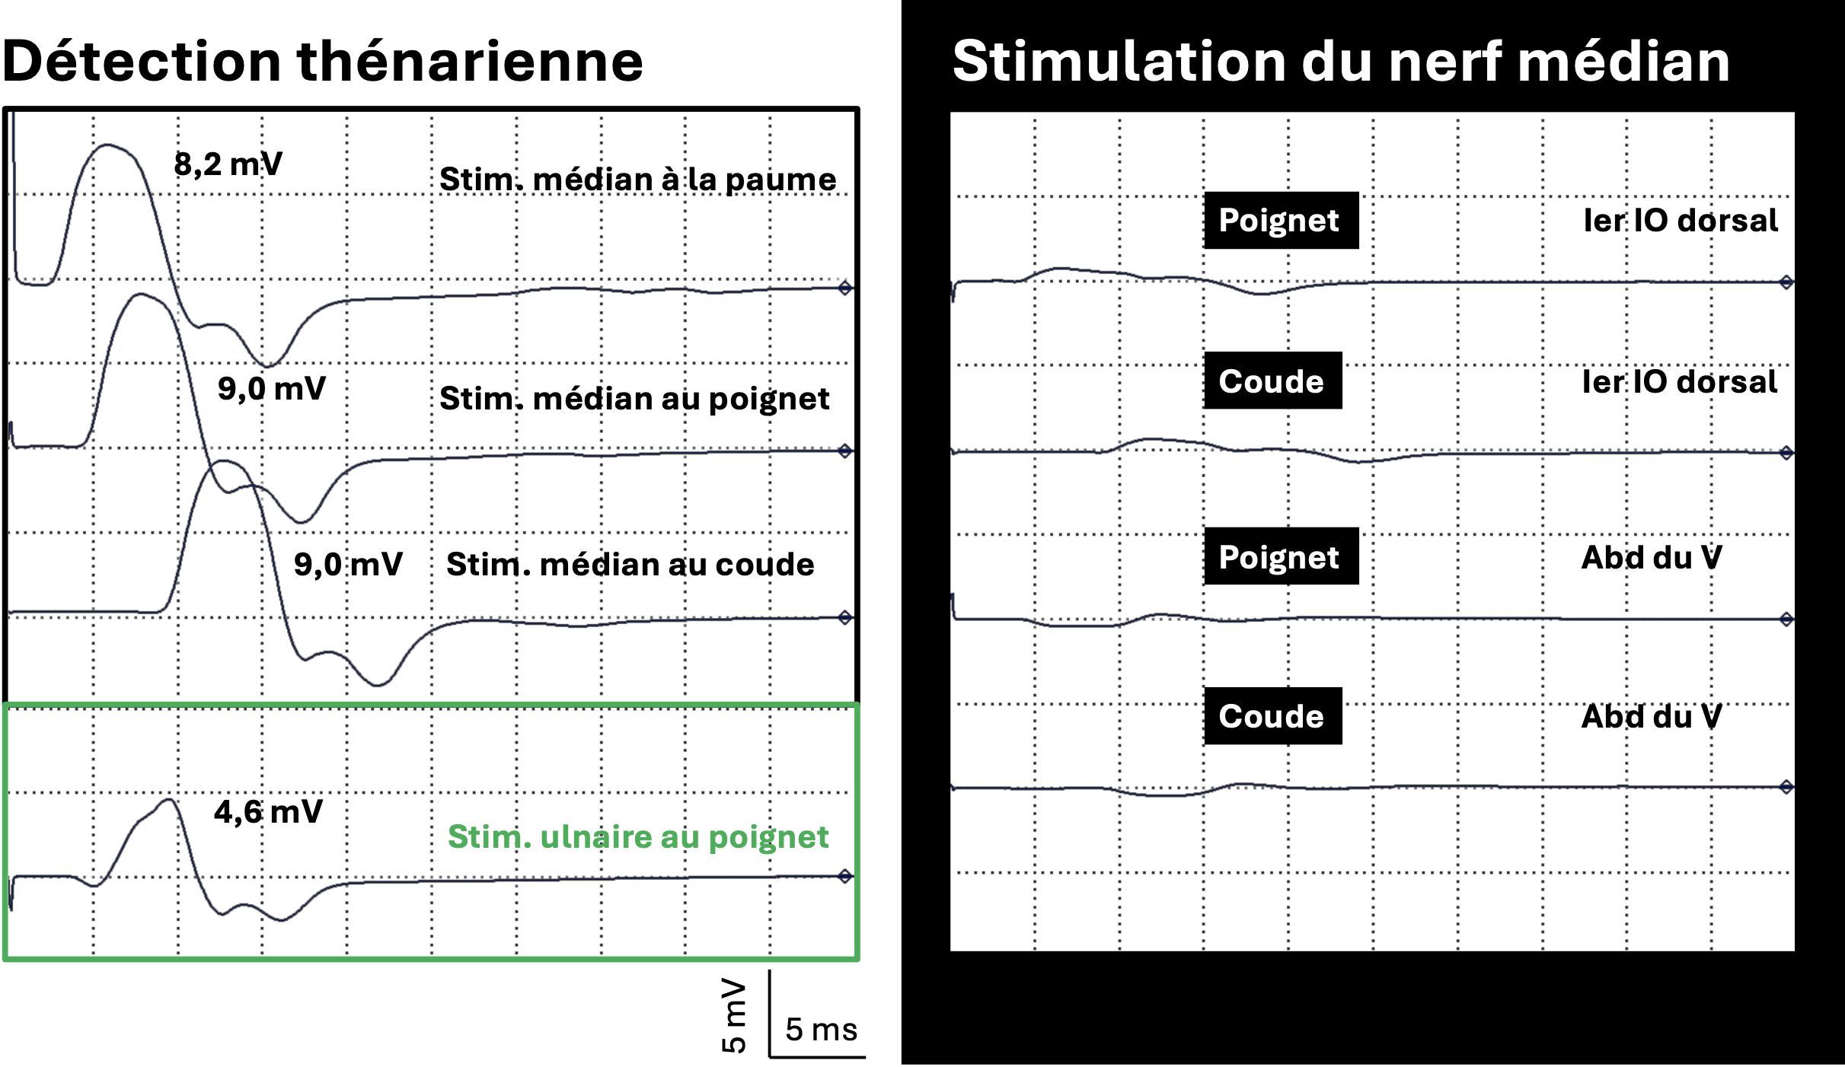
Reconnaître les variantes d’innervation motrice pour éviter les pièges
Stimuler un tronc nerveux et
détecter les réponses motrices au niveau de muscles dépendant d’un autre tronc nerveux
Conduction en volume

Slide 27
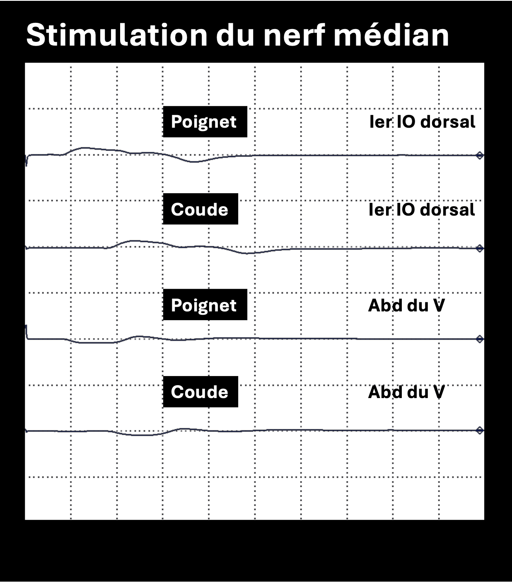
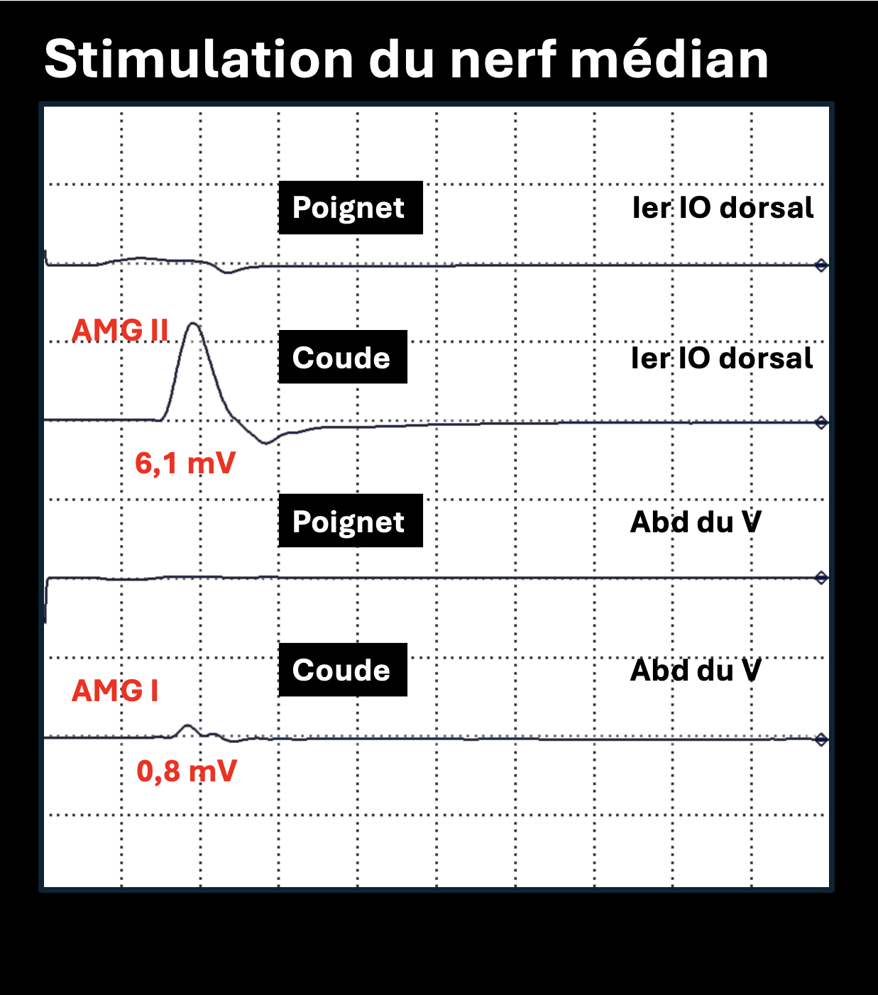
AMG
C
C
P
P
2
1

Slide 28
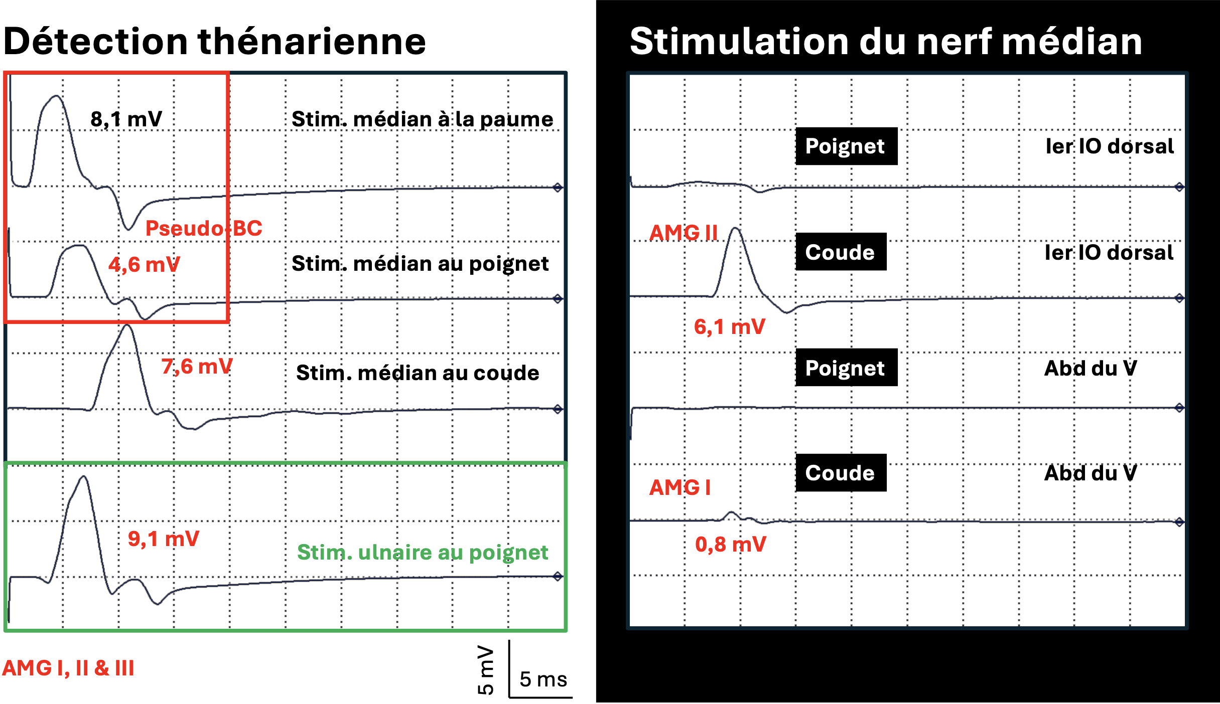
Reconnaître les variantes d’innervation motrice pour éviter les pièges
Stimuler un tronc nerveux et
détecter les réponses motrices au niveau de muscles dépendant d’un autre tronc nerveux

Slide 29
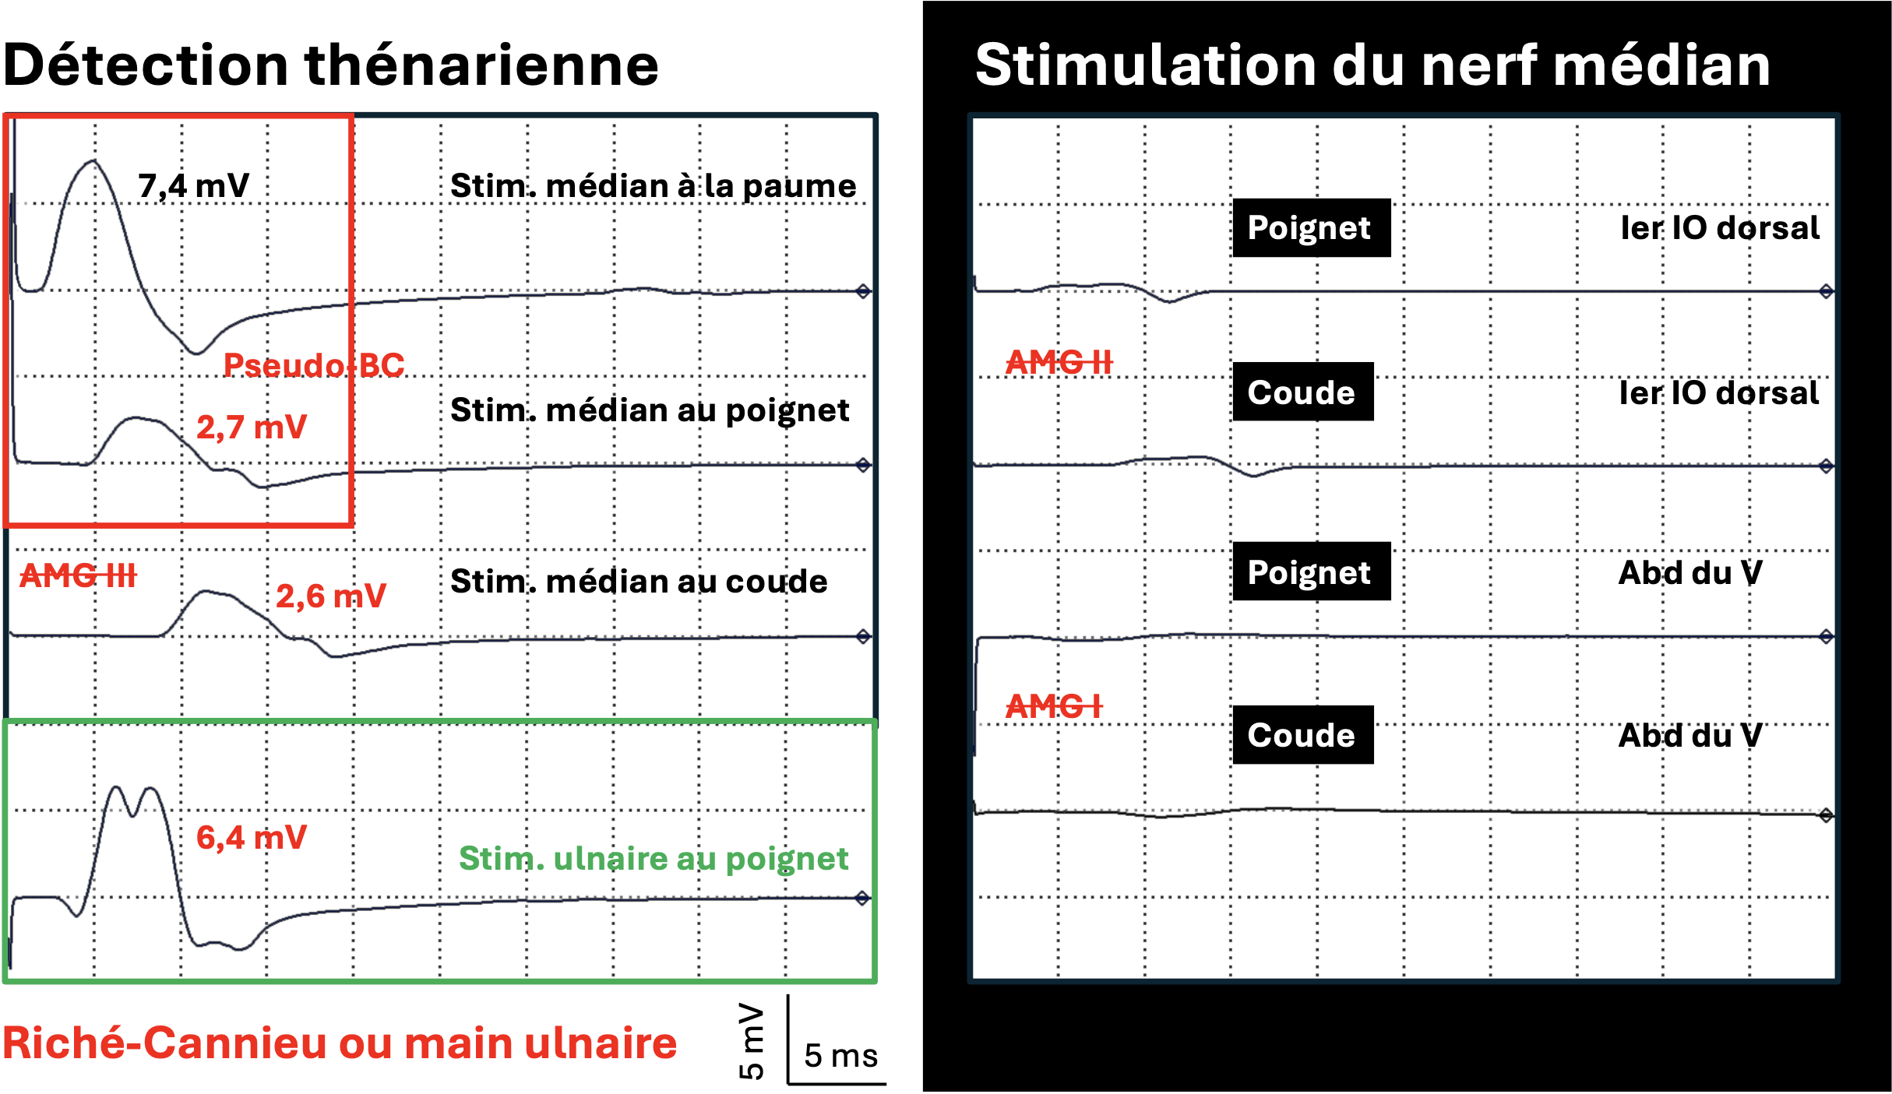
Reconnaître les variantes d’innervation motrice pour éviter les pièges
Stimuler un tronc nerveux et
détecter les réponses motrices au niveau de muscles dépendant d’un autre tronc nerveux

Slide 30
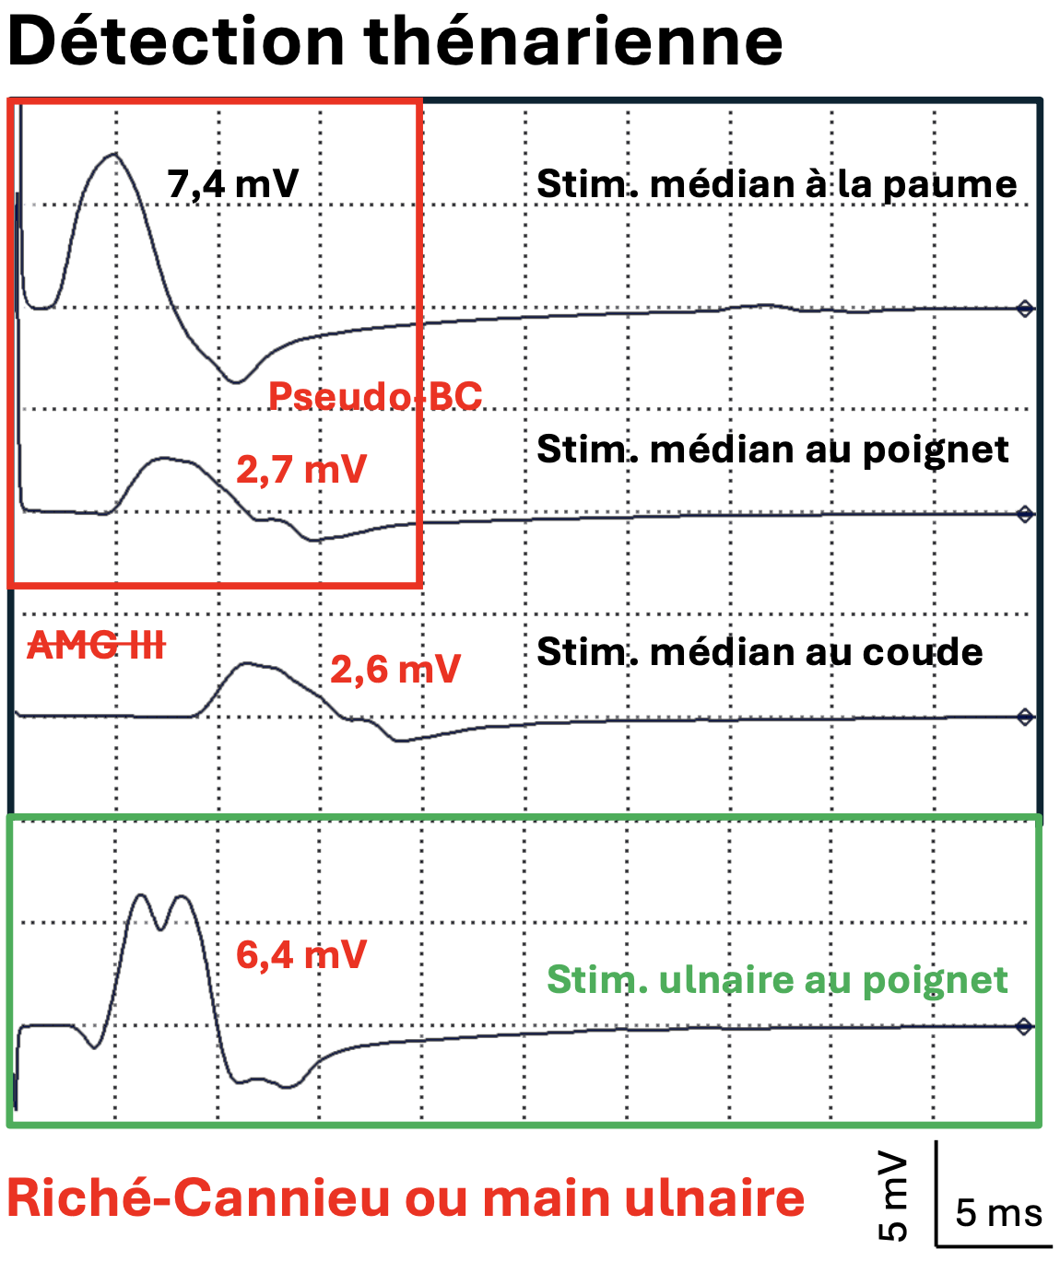
Riché-Cannieu
C
Dr
STIMULATION
A LA PAUME
APB
Dr
P
APB
P
Dr
C
APB
Paume

Slide 31
Riche-Cannieu
APB
APB
P
Paume

Slide 32
Stimulation du nerf médian
Détection sur le muscle abductor pollicis brevis
Paume
Poignet
Coude
=> AMG
=> Riché-Cannieu ou main
ulnaire
ou BC au poignet
=> stimuler le n. ulnaire

Slide 33
Et si, je stimulais un nerf et que je détectais les réponses sensitives dans un autre territoire nerveux ?
1 seul point de stimulation
Reconnaître les variantes d’innervation sensitive
Stimulation
&
Détection
10

Slide 34
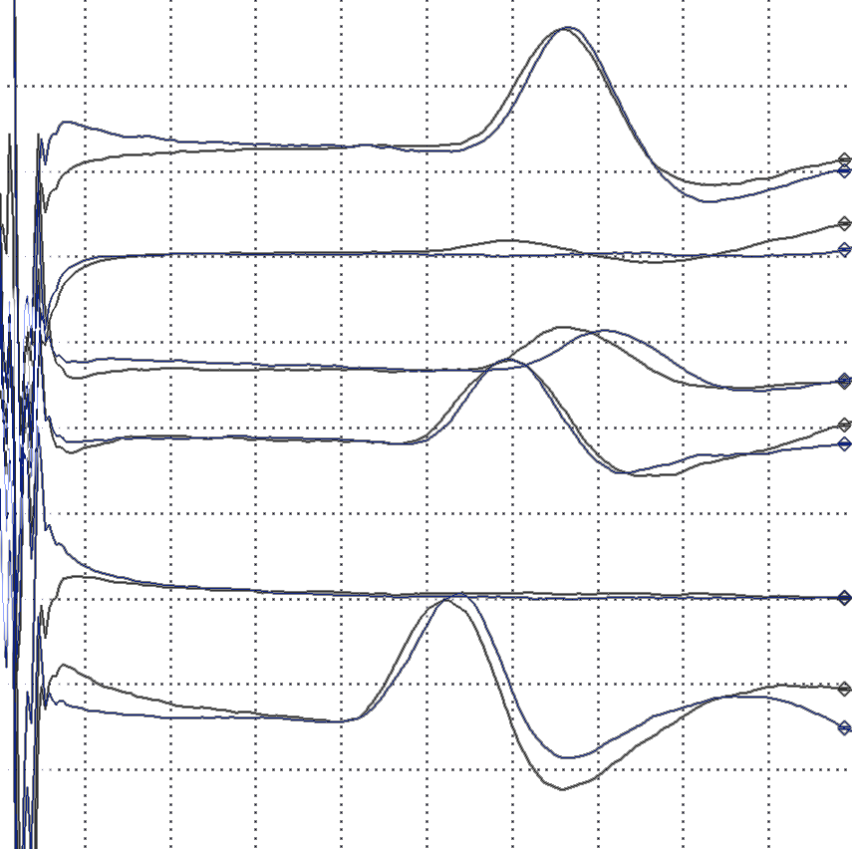
Reconnaître les variantes d’innervation sensitive
+
+
Stimuler un tronc nerveux et détecter les réponses sensitives sur un autre tronc nerveux
ou
-
-
R3
Stimulation n. médian
Stimulation n. ulnaire
R4
Stimulation n. médian
Stimulation n. ulnaire
Stimulation n. médian
R5
Stimulation n. ulnaire
20 μV
0,5 ms
Superposition des courbes G/Dr
Anastomose de Berettinni
Ou nerf ulnaire innervant directement partiellement R3

